Slide 1
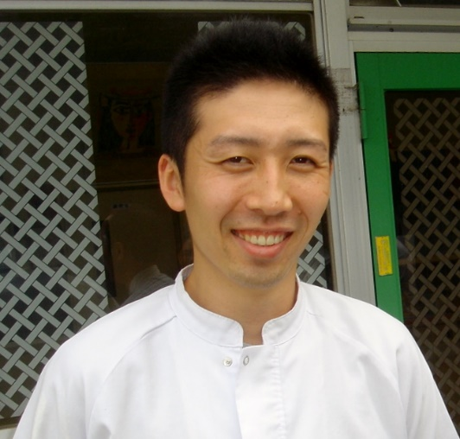
39
腸内細菌叢＝腸内微生物の集団
プロフィール
氏名 多田一政（ただ かずまさ）
勤務先 第一酵母株式会社
役職 専務取締役
生年月日 1977年4月2日
最終学歴 玉川大学 農学部 農芸化学科卒
多田龍生(父)より、天然酵母の発酵技術の全てを学び、
製造管理を引き継ぐ。
2001～2002年 理化学研究所・微生物系統保存施設の
外部研究員として腸内細菌叢と天然酵母飲料を研究
2009年 工場長を経て同社取締役専務となり、現在に至る。
また、ＮＰＯユー・アイ・クラブ正会員として、発酵食の普及に
全力を注ぐ。
お話 多田 一政氏
日 時 2019. 10. 28（月）1８:３0～2０:00
場 所 ハピたのかふぇ（中央商店街ナカムラ自転車様となり）
お申込み/お問い合わせ Tel/fax 0176-23-0853
十和田市稲生町16-43
参加費 500円（軽食・レシピ付き）
野菜ソムリエプロ中村さんのレシピ説明があります～♪

